Slide 1
TFT 게임 전 서버 Top10 플레이어
매치 데이터 분석
신충섭

Slide 2
목차
프로젝트 개요
데이터 분석
A
D
프로젝트 배경 & 목적
플레이어 분포 분석
순위 상관관계 분석
특성 연관규칙 분석
유닛 조합 통계 분석
분석 계획 수립
특성 조합 통계 분석
B
분석환경 & 사용기술
E
결론 & 향후 과제
데이터 수집 및 전처리
C
F
데이터 수집
Q & A
이상치 검출

Slide 3

프로젝트 개요
프로젝트 배경
프로젝트 목적
최근 게임 스트리머 사이에서
TFT 게임의 유행
TFT 매치 데이터로
사용자와 운영진 측면에서
게임 메타분석
특성의 연관규칙 등을 분석
그로인한 유저수의 증가와
TFT에 대한 관심이 증가

Slide 4












분석 계획 수립
분석 환경 및 사용 기술
분석 툴
시각화 툴

Slide 5

데이터 수집 및 전처리
데이터 수집
TFT-SUMMONER-V1
PUUID를 통해서 플레이어 이름을 수집
PLAYER
RIOT
API
TFT-LEAGUE-V1
챌린저 리그에 속한 플레이어 데이터 수집
PLAYER, PLAYER_STAT
TFT-MATCH-V1
PUUID를 통해서 TFT-MATCH 데이터 수집
MATCH, MATCH_PLAYER, TRAIT, UNIT

Slide 6
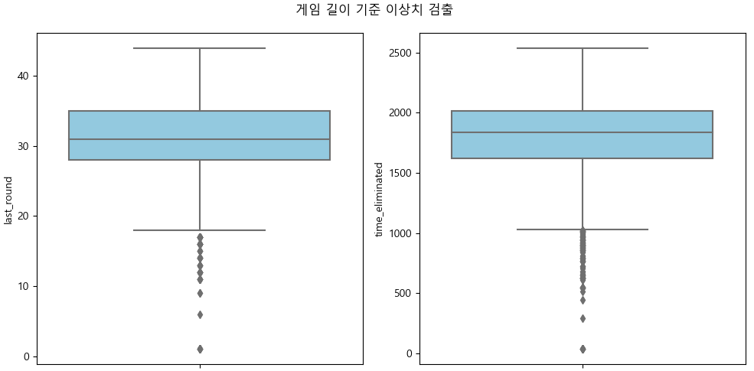
데이터 수집 및 전처리
이상치 검출
항복 & 자리비움
비정상적인 플레이로 인한
빠른 탈락
필트오버 조합
정상적인 플레이지만
위험도가 높아 빠른 탈락

Slide 7
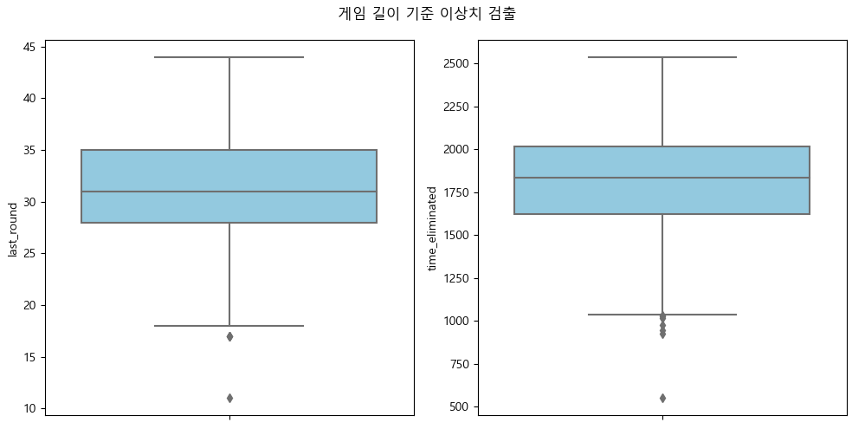
데이터 수집 및 전처리
이상치 검출
이상치 검출 후

Slide 8
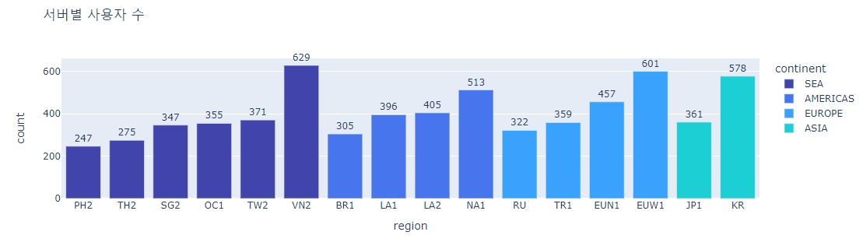
데이터 분석
플레이어 분포 분석
각 서버 별 TOP 10 플레이어가 최근 20경기동안 만난 플레이어
집계가 많이 될수록 해당 서버의 상위랭크가 활발하다는 것을 뜻함

Slide 9
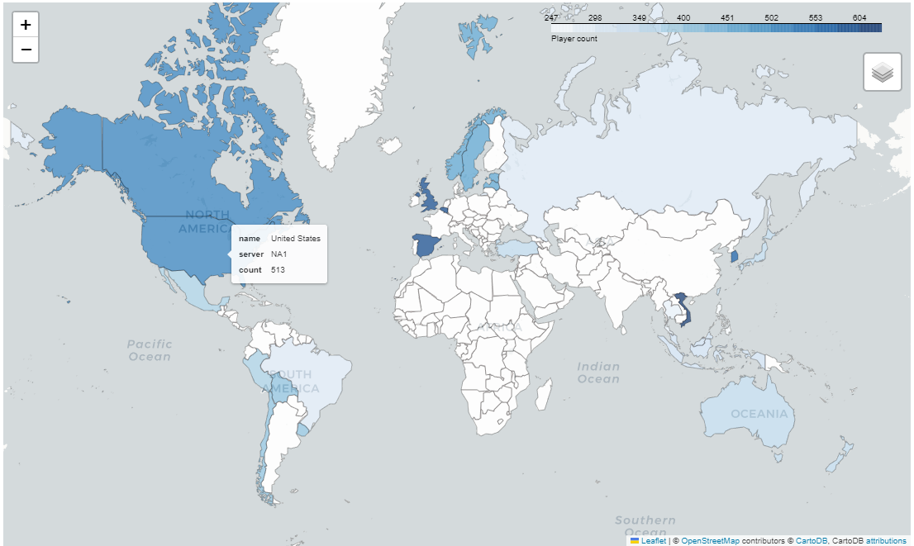
데이터 분석
플레이어 분포 분석

Slide 10
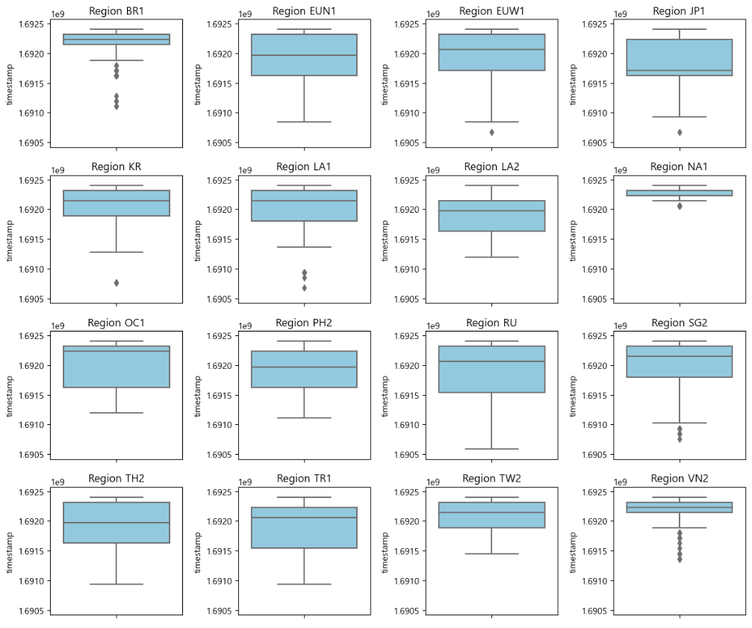
데이터 분석
플레이어 분포 분석
범위가 좁은 지역
대부분의 경기가 비슷한 날짜에 수집됨
플레이어 수와의 관계
짧은 기간에 그만큼의 플레이어를 만남
범위가 좁고 플레이어 수가 많은
NA1 지역이 많이 활발함을 의미
결론
더욱 더 최신의 다양한
메타 확인이 필요하다면
활발한 서버를 선택하는 것이 유리
서버 별 게임 날짜 분포

Slide 11
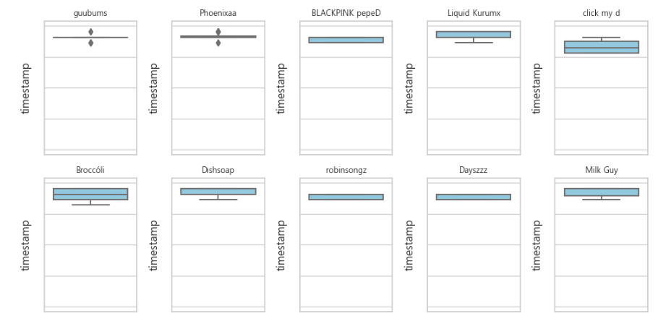
데이터 분석
플레이어 분포 분석
NA1 서버 플레이어의 게임 날짜 분포

Slide 12
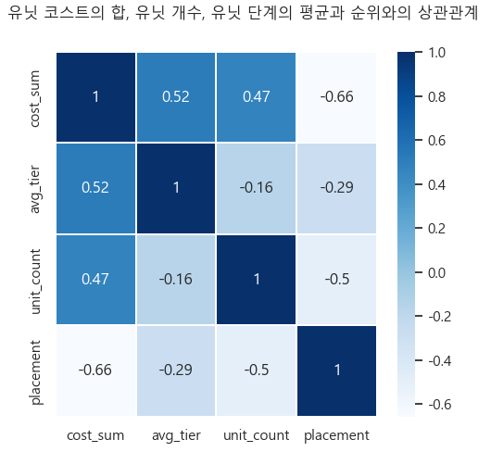
데이터 분석
순위 상관관계 분석
순위와의 관계
유닛 비용의 합, 유닛 개수
중간 정도의 음의 상관관계
유닛의 평균 단계
약한 음의 상관관계

Slide 13
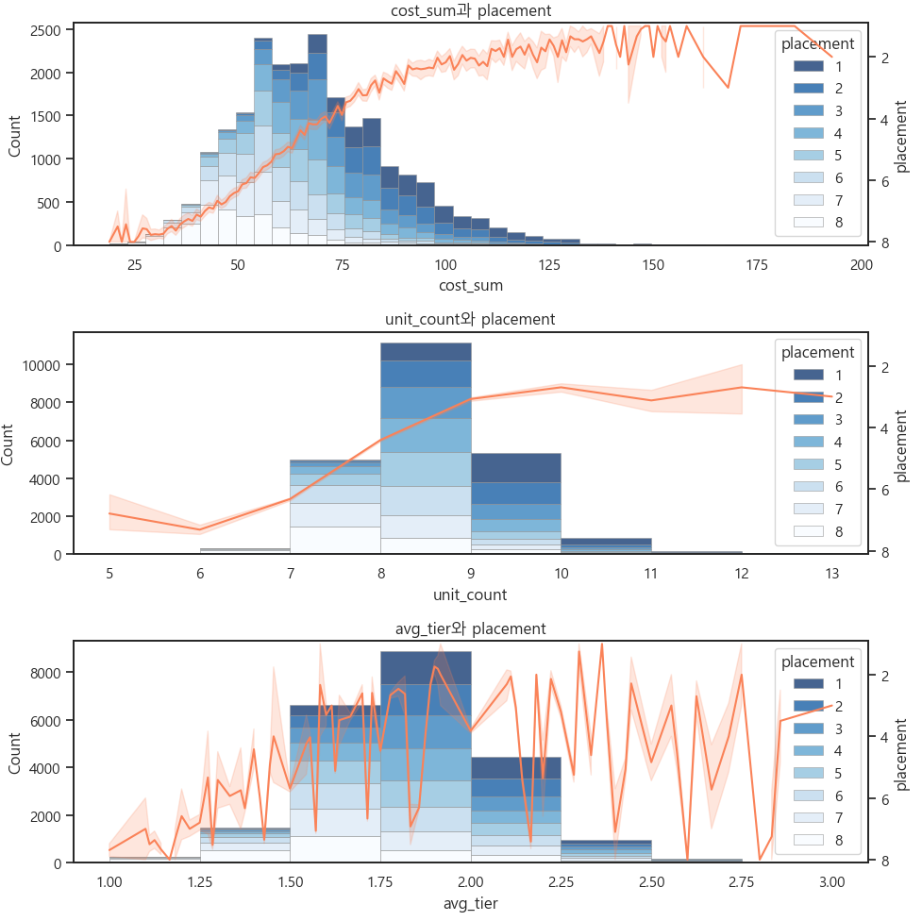
데이터 분석
순위 상관관계 분석
각 항목의 히스토그램과 라인 그래프

Slide 14
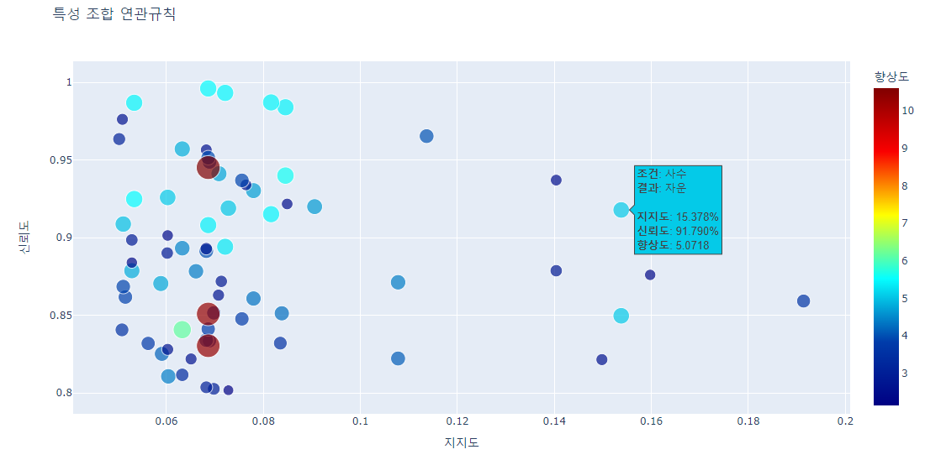
데이터 분석
특성 연관규칙 분석
각 플레이어가 게임에서 사용한 특성의 연관규칙을 분석
지지도 5% 이상, 신뢰도 80% 이상의 조합의 지지도, 신뢰도 산점도 그래프
원의 크기와 색깔은 향상도를 나타냄

Slide 15
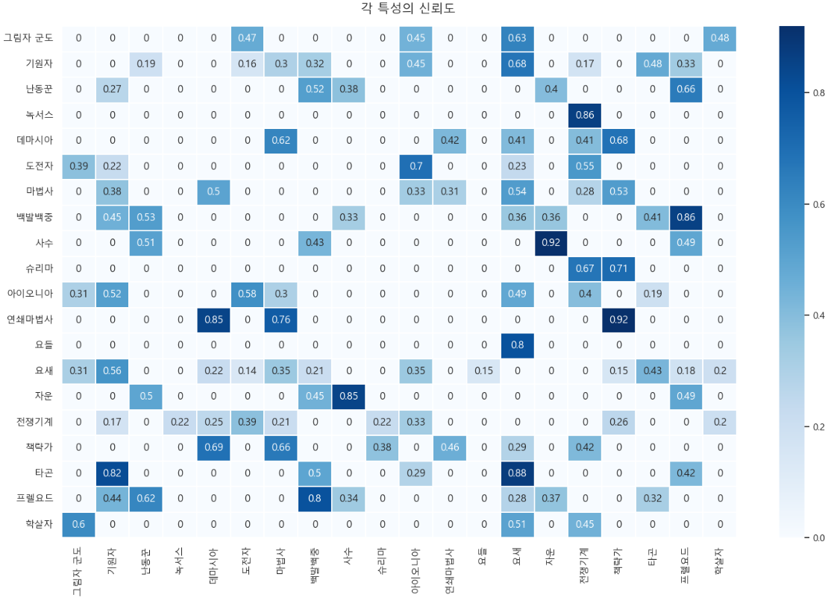
데이터 분석
특성 연관규칙 분석
가장 신뢰도가 높은 조합
사수 → 자운, 연쇄 마법사 → 책략가
신뢰도 92%로 동일
결론
신뢰도가 높은 조합의 결과 특성에 대해서
향후 버프나 너프를 진행한다면
조건의 특성의 승률에도 영향을 미칠
가능성이 있기에 고려가 필요

Slide 16
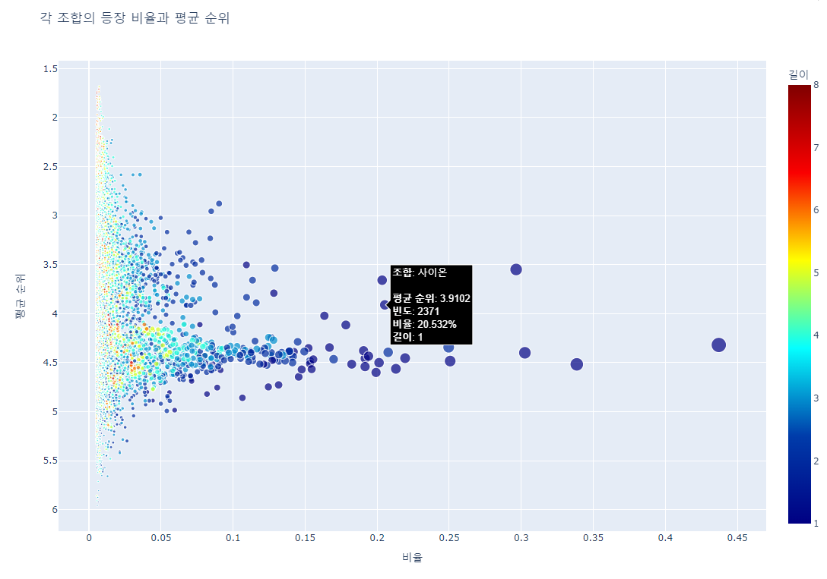
데이터 분석
유닛 조합 통계 분석
각 플레이어가 게임에서 사용한 유닛 조합의 모든 부분집합을 구하여 분석을 수행
각 조합의 등장 비율과 해당 조합의 평균순위의 산점도 그래프
원의 크기는 등장비율, 색깔은 조합의 길이를 나타냄

Slide 17
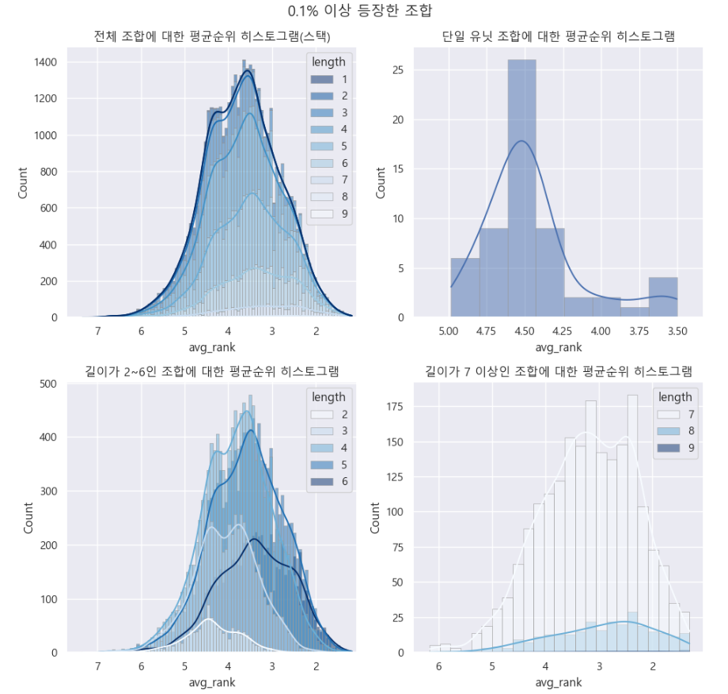
데이터 분석
유닛 조합 통계 분석
많이 집계된 평균 순위 구간
예상 → 4.5, 실제 → 3.5 주변
이유
이전에 분석한 결과에 따르면
유닛의 개수와 순위는 음의 상관관계를 가짐
유닛의 개수가 많은 조합은 상대적으로 상위 등수를 차지
상위 등수의 부분집합이 더 많이 등장
결론
따라서, 유닛 간의 밸런스를 파악하기 위해서는
가장 영향이 적은 단일 유닛에 대한 히스토그램을 확인
평균순위 4.5를 기준으로 양끝단의 유닛들은
추후 버프, 너프의 대상으로 고려 가능
생성한 유닛 조합의 평균순위 히스토그램

Slide 18
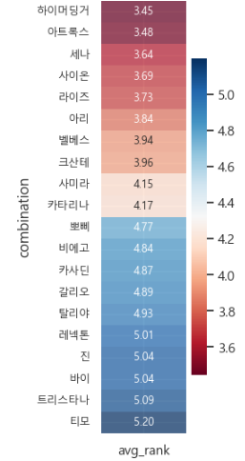
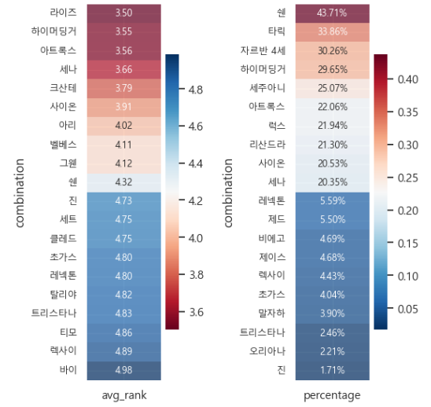
데이터 분석
유닛 조합 통계 분석
이전 패치 버전
현재 버전
단일 유닛의 평균순위, 비율 기준 TOP, BOTTOM 10

Slide 19
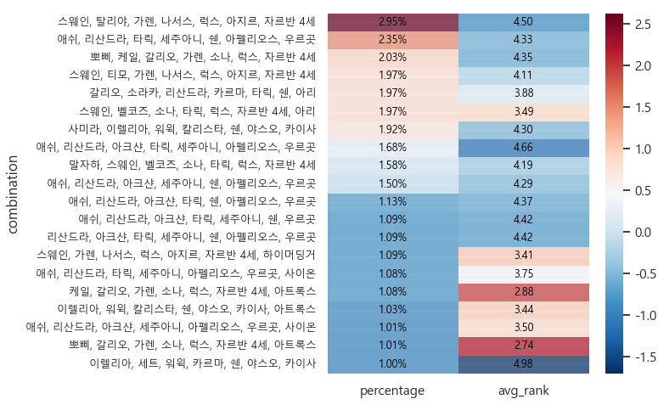
데이터 분석
유닛 조합 통계 분석
길이가 7인 유닛 조합의 비율 기준 TOP 10

Slide 20
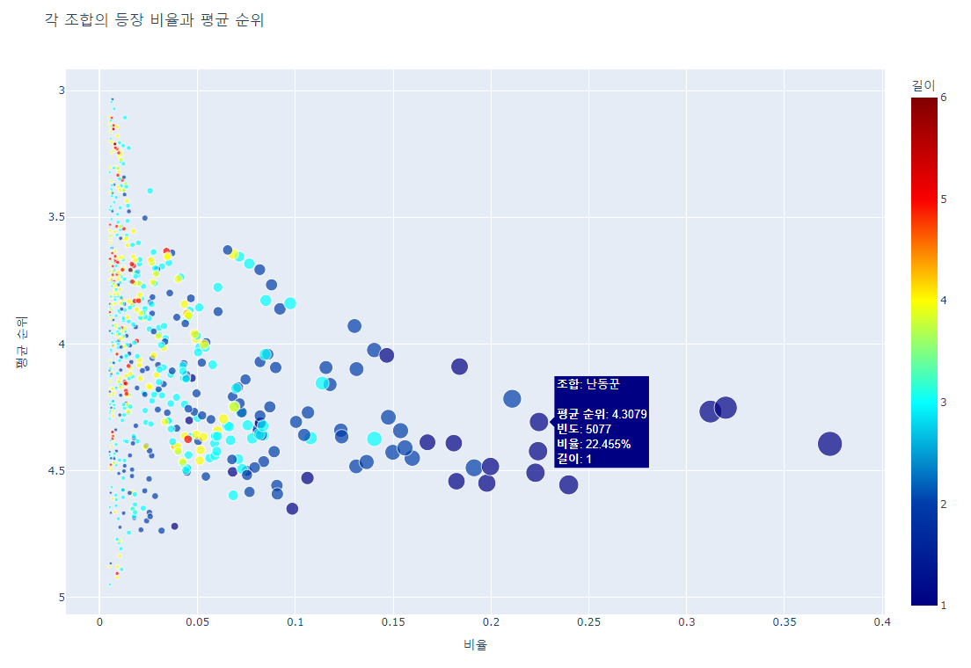
데이터 분석
특성 조합 통계 분석
각 플레이어가 게임에서 사용한 특성 조합의 모든 부분집합을 구하여 분석을 수행
각 조합의 등장 비율과 해당 조합의 평균순위의 산점도 그래프
원의 크기는 등장비율, 색깔은 조합의 길이를 나타냄

Slide 21
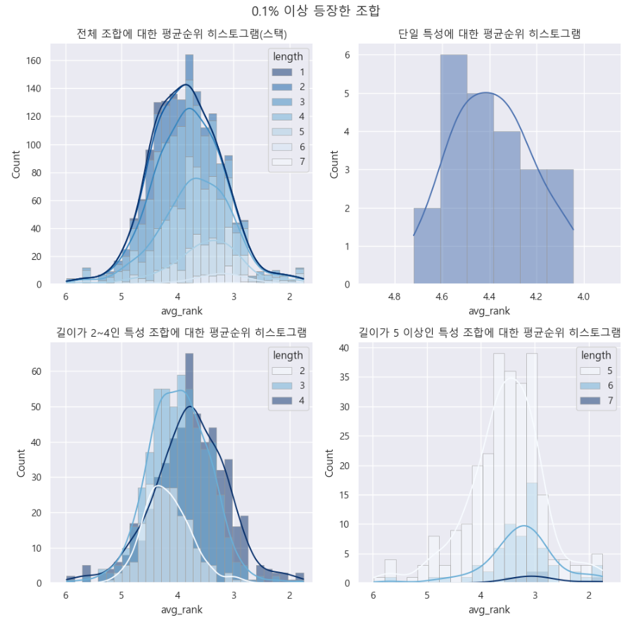
데이터 분석
특성 조합 통계 분석
결론
특성 간의 밸런스를 파악하기 위해서는
가장 영향이 적은 단일 특성에 대한 히스토그램을 확인
평균순위 4.5를 기준으로 양끝단의 특성들은
추후 버프, 너프의 대상으로 고려 가능
생성한 특성 조합의 평균순위 히스토그램

Slide 22
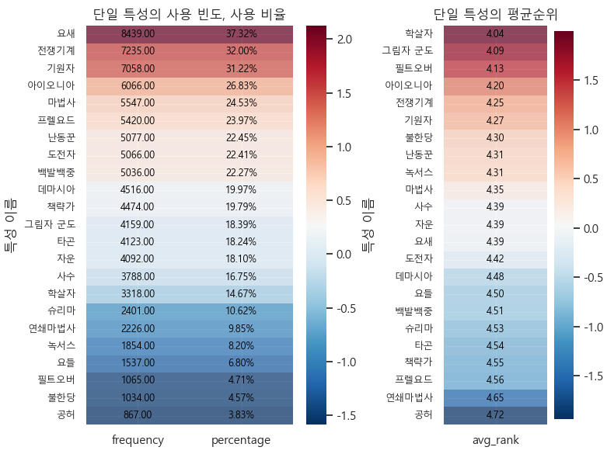
데이터 분석
특성 조합 통계 분석
단일 특성의 등장 빈도, 평균순위 기준 전체 히스토그램

Slide 23
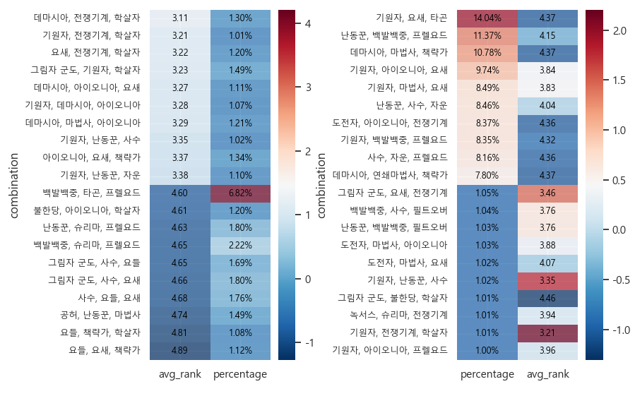
데이터 분석
특성 조합 통계 분석
길이가 3인 특성조합의 평균순위, 비율 기준 TOP, BOTTOM 10

Slide 24
결론 & 향후 과제
결론
향후 과제
사용자 분포 분석
A
A
가장 활성화된 지역 파악
유닛 조합으로 평균 순위 예측
메타 분석 대상 지역 선택
특성 연관 규칙 분석
B
유닛 코스트 합, 유닛의 수로 평균 순위 예측
B
밸런스 조절 시 고려 항목 파악
C
클러스터링을 통한 메타분석
(자주 등장하는 챔피언 조합)
C
유닛, 특성 조합의 통계분석
버프, 너프의 대상 파악
전체적인 밸런스 확인

Slide 25
감사합니다.

Slide 26


Site
Tistory
https://wikinist.tistory.com/category/Project/TeamFightTactics
Github
https://github.com/tooha289/TeamFightTactics

